Slide 1
2013년도 서울시 예산안
서울특별시

Slide 2
1
재정부실을 사전 차단하는 건전예산
국내 경제는 유럽 재정위기, 내수부진 여파로 경기 후퇴 조짐
한정된 재원을 선택과 집중을 통해
효율적으로 배분하여 건전재정 확립
사업성을 평가하여 낭비적 요소 제거 2,652억원 절감
연례 답습적인 경상사업 축소 조정 710억원 절감
투자사업은 사업시기를 조정하여 소요재원의 안정적 관리 도모 3,351억원 절감
기본경비 10%(9억원) 및 시책업무추진비 10% 삭감(4억원), 출연기관 출연금 5% 삭감 등 행정운영경비 최대한 절감
우리시 재정여건은 시 가용 시세 감소, 조정교부금 등 법정경비 증가로 금년보다 어려울 전망

Slide 3
2
2013 서울시 예산의 특징
건전예산
희망예산
균형잡힌 예산
세입예산은 안정적 추계
보편적 복지기반 정립
안전하고 지속가능한 도시
시민복지기준선의 단계적 이행
에너지 생산도시로의 전환
수방사업을 통한 도시안전망 구축
도로시설물 안전 강화
세출구조조정을 통한 재원마련
지속가능한 일자리 창출
사업평가를 통해 낭비적 요소 제거
불요불급한 사업 축소
투자사업의 시기 조정
사회적 경제 생태계 조성을 통해 지속가능한 좋을 일자리 창출 도모
도시경쟁력 강화를 위한 서울경제기반 구축
서울의 미래성장동력 확보
관광활성화 및 역사문화도시
SOC 투자사업 지속 추진
청년일자리 확충
서울산업경쟁력 강화
시민이 주인되는 행정
주민참여예산제 도입
정보공개
마을공동체 회복

Slide 4
3
2013년 서울시 예산규모
총계 : 23조 5,490억원(1조 7,661억원 증)
일반회계 : 15조 6,306억원
특별회계 : 7조 9,184억원
실집행규모
7조 8,321억원
실집행규모
6조 4,777억원
회계간 전출입 2조 8,983억원
(일반 → 특별 1조 9,641억원)
특별 → 특별 9,342억원
순계규모 : 20조 6,507억원(7,011억원 증)
실집행규모 : 14조 3,098억원(6,321억원 증)
▶ 일반회계 : 13조 6,665억원
▶ 특별회계 : 6조 9,842억원
▶ 일반회계 : 7조 8,321억원
▶ 특별회계 : 6조 4,777억원

Slide 5
4
시민의 삶에 투자하겠습니다.
사회적 합의, 시민참여를 통한 서울시민복지기준선을 마련하여 시민 누구나 마땅히 누려야 할 보편적 복지기반 정립
서울형 기초보장제 도입
임대주택 8만호 공급 - ’13년 22,795호 (8,700억원)
비수급 저소득층 서울형 기초보장제 지원 410억원
- 기초수급자의 ½범위내에서 6만명 지원(평균 114천원/월)
희망리본 프로젝트 76억원
- 기초생활보장 수급자 맞춤형 고용-복지 연계 사례관리
건설형 임대주택 공급(12,491호) 3,907억원
정비사업 관련 임대주택 매입(6,261호) 2,517억원
기존 주택 매입 임대주택 공급(2,263호) 1,369억원
민간 장기안심 주택 공급(1,350호) 531억원
공공원룸주택 매입 공급(430호) 372억원
국·공립 어린이집 확충 : 690억원
’11년 34개소 추가→’12년 112개소 추가→’13년 100개소 추가
* ’12년 40.0% 초과 달성(32개소)
교육복지 확대로 희망교육 실현 (2,614억원, 전년대비 406억원 증)
친환경 무상급식 중2학년까지 확대 시행 1,332억원
교육환경개선 등 교육경비 지원 580억원
광역친환경급식 통합지원센터 설립·운영 46억원
시립대 반값 등록금 지원 149억원
공공의료 마스터 플랜 : 891억원
보건지소 확충 지원(10개소) 137억원
환자안심병원 36억원
야간·휴일 진료센터 75개소 운영 73억원

Slide 6
5
서울경제기반 구축에 힘쓰겠습니다.
서울 산업경쟁력 강화
도시발전기반인 SOC투자사업 지속 추진
기술혁신형 지식기반 산업 육성(17개 사업) 236억원
서울형 특화산업지구 지정 운영(3개 앵커) 91억원
4대 제조업(인쇄, 의류봉제, 귀금속, 기계) 육성 8억원
공공투자관리센터 도입으로 투자심사 강화 및 투명한 계약 추진
도시철도
청년 일자리 창출
청년일자리 허브센터 운영 30억원
- 커뮤니티장 제공, 새로운 청년일자리 모델 제시
창조전문인력 양성 39억원
- 창의적 융합인재 양성(100명), 산업별 맞춤형 인력양성 예비창업인력 양성(1,300명) 등
창조적 청년기업 10,000개 육성 193억원
- 창업공간 제공(1,300개팀)
중소기업 인턴십 133억원
- 청년인턴 인건비 지원(2,050명, 최대 월 100만원, 최장 10개월)
9호선 2단계(’14. 2월 준공) 1,101억원
9호선 3단계(’16. 3월 준공) 1,474억원
우이~신설 경전철(’14. 9월 준공) 734억원
노후시설 재투자 438억원
도로확장·개설
강남순환고속도로(’16. 5월 준공) 1,600억원
구리암사대교 건설(’14.12월 준공) 722억원
동부간선도로 확장(’15.12월 준공) 602억원
응봉교 재설치(’14.12월 준공 ) 100억원

Slide 7
6
사회적 경제 생태계를 조성하겠습니다.
서울형 사회적 경제 육성
마을공동체 활성화를 통한 대안경제 마련
마을공동체 기업 육성(125개소) 67억원
공유도시 서울기반 조성 6억원
청년 마을일꾼 일자리 지원 13억원
마을 예술창작소 조성(21개소) 26억원
우리동네 북카페 조성(25개소) 25억원
사회적 경제 인프라 구축
사회투자기금 조성 500억원
사회적 기업 개발센터 30억원
모태커뮤니티 사업 육성 35억원
공정무역 추진 11억원
도시농업 활성화
사회적 경제조직 맞춤형 지원
60억원
우수 사회적기업 지원 50개소
문제해결형 사회적기업 지원 50개소
자치구 도시농업 활성화 11억원
- 자투리텃밭 2,500구획, 상자텃밭 10,000세트, 옥상텃밭 65개소
아그로시티 서울 추진 12억원
- 도시농업박람회, 학교농장 조성 40개소
- 음식물 쓰레기 퇴비화 사업 60개소
- 장애인 양봉단 지원
협동조합 활성화 지원
21억원
협동조합모델개발 및 상담기관 운영

Slide 8
7
내일의 성장동력을 확보하겠습니다.
-‘역사문화도시, 서울’의 정체성 회복, 관광활성화와 MICE산업 육성 지원으로 서울의 미래성장동력 확보
관광활성화
304억원
역사문화도시
조성
797억원
서울만의 매력적인 관광자원 발굴 및 관광상품 개발 102억원
만족스러운 관광 인프라 구축 55억원
서울 도시브랜드 및 관광마케팅 활성화 39억원
서울 매력명소 스토리텔링 개발 활용 30억원
외국인관광 도시민박업 활성화 지원 5억원
☞ 재미있어 죽겠는 서울
문화유산의 보존·발굴
616억원
미래문화유산 보존 및 활용 50억원
문화재 복원 및 표석 설치 335억원
문화재 보수 정비(1,443개소) 165억원
동네 박물관 건립 지원 5억원
MICE 산업 육성
45억원
한양도성 보존 관리
89억원
2015년까지 끊어진 한양도성 전구간 연결 42억원
한양도성 탐방로 등 주변 정비 32억원
2015 한양도성의 유네스코 세계문화유산 등재 본격화 16억원
MICE 서울 적극 유치로 서울 경제 활성화 27억원
EXPO 참가, JOB FAIR 개최 등의 육성을 통한 고부가가치 일자리 창출 7억원

Slide 9
8
안전하고 지속 가능한 도시를 만들겠습니다.
원전 하나 줄이기 사업을 통해 ‘전환도시 서울’의 기반 마련 물순환도시로의 패러다임 전환, 보도블럭 10계명 등 낭비적 공사 차단
에너지 생산도시로의 전환
도시안전망 구축과 재해대응 패러다임 혁신
4,335억원
(전년대비 18억원 증)
▶ 수방사업을 통한 도시안전망 구축
하수관거 종합정비(80㎞) 1,202억원
침수지역 관거 개량(32㎞) 1,414억원
산사태 방지(사방댐 건설 등) 317억원
▶ 재해대응 패러다임의 혁신
물순환도시 민관TF 운영
공공기관 시범 물순환 시설 설치 등 6억원
공공기관 신재생에너지 설치 확대 114억원
- 태양광 584toe, 태양열 0.59toe, 소수력 등 1,563toe
적극적 민자유치를 통한 신재생에너지 설치 확대 (민자 7,835억원)
- 태양광 43,216toe, 지열 등 19,344toe
공공기관 LED 조명 설치(22만개) 60억원
시립 사회복지시설 BRP 추진(14개소) 34억원
가정(3만가구) 및 소규모 건축물(150개소) 에너지 컨설팅 12억원
에코마일리지 사업 확대 시행 (’13년도 80만 개소) 37억원
원전 하나 줄이기 민관협력 강화 및 이행평가 32억원
도로시설물
안전 강화
3,028억원
(전년대비 941억원 증)
도로시설물 유지관리 2,148억원
도로포장 유지관리 549억원
보도관리 60억원
가로등 유지관리 123억원

Slide 10
9
시민이 주인되는 서울을 만들겠습니다.
마을공동체 회복
주민참여예산제 도입 : 500억원
주민 주도 마을공동체 사업 지원
52억원
▶ 시민이 제안한 사업을 시민의 손으로 직접 선정
총 402개 사업 1,989억원 신청
공모를 거쳐 선임된 250명 참여예산위원이 3단계 심사(자치구 심사소위, 분과위원회 심사, 참여예산 한마당)
최종 132개 사업 500억원 선정
마을공동체 종합지원센터 14억원
커뮤니티 공간 운영 지원 13억원
주민공동체 활동 지원 19억원
마을공동체 정책 공유 활성화
7억원
마을공동체 사례 발굴·확산 3억원
마을공동체 교육 3억원
예산편성과정의 개방성, 전문성 강화
정보공개제도 운영 : 57억원
사업타당성에 대한 치열한 논쟁을 통한 예산편성 프로세스 도입
- 행정1·2부시장 주재 조정회의 : 2일
- 시장단, 사업부서장, 민간전문가 합동 검토회의 : 5일
예산편성후 집행과정 모니터링, 컨설팅 강화 등 예산집행 효율성 강화(52억)
▶ 정보공개정책과 신설
정보소통광장 고도화 10억원
기록정보 콘텐츠 개발 등 3억원
문서공개시스템 구축 6억원
서울기록원 건립계획 수립 1억원
기록관 운영 37억원

Slide 11
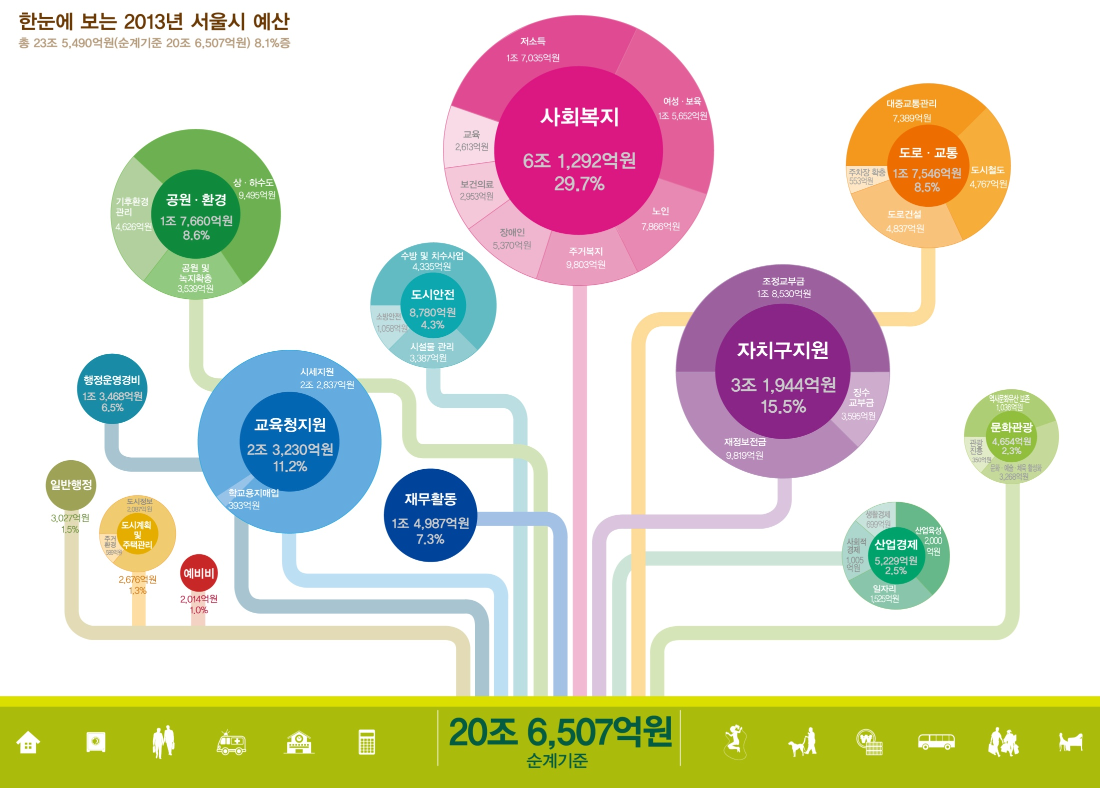

Slide 12
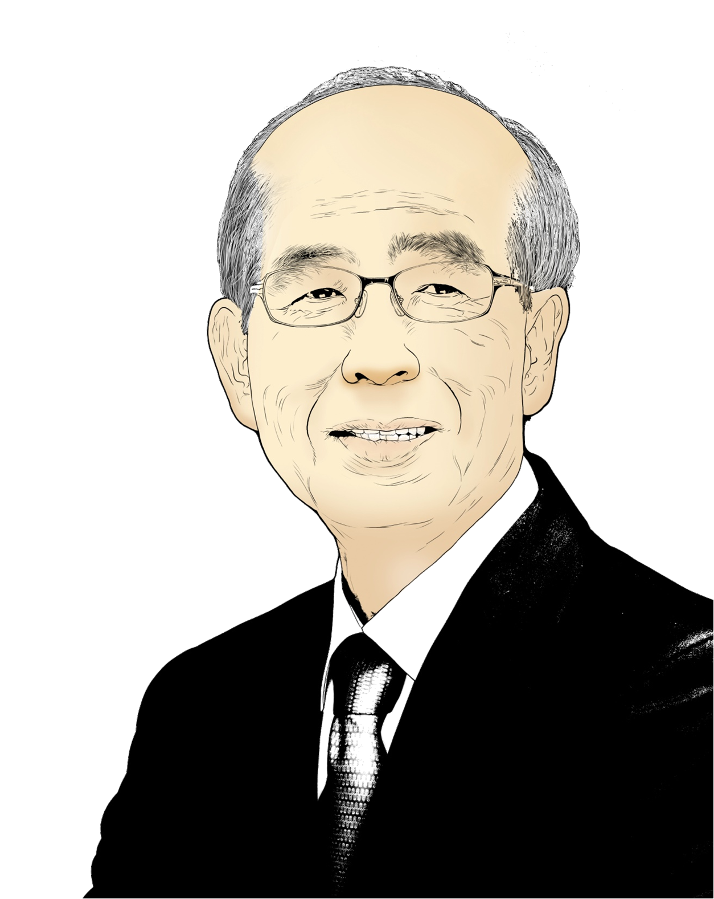
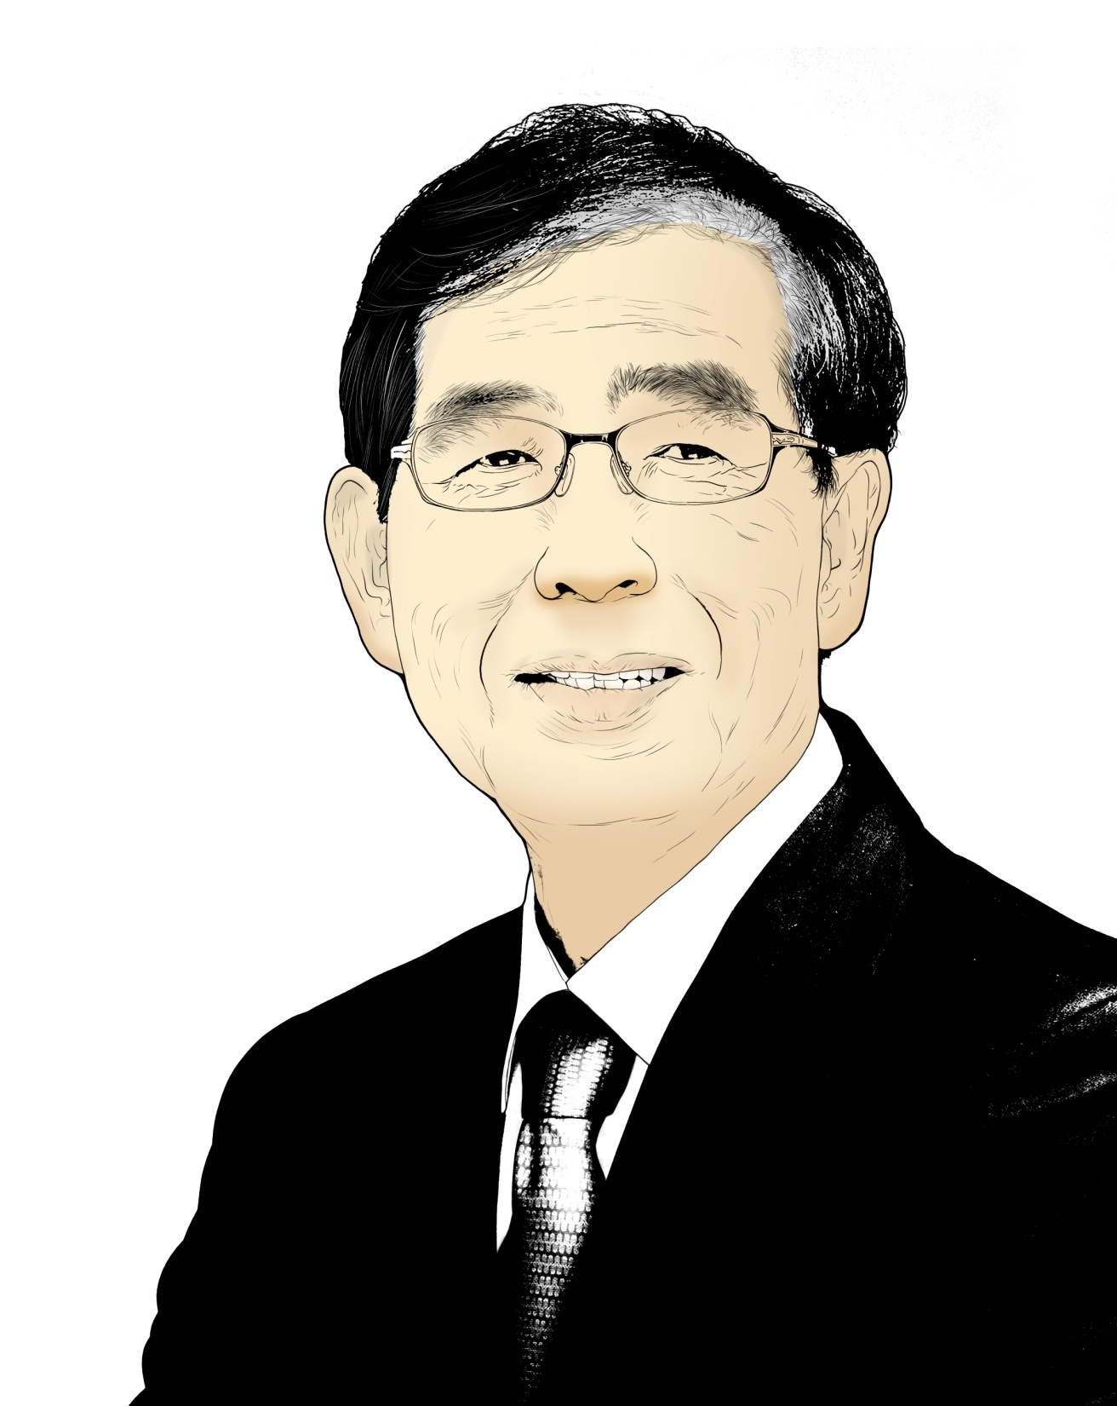
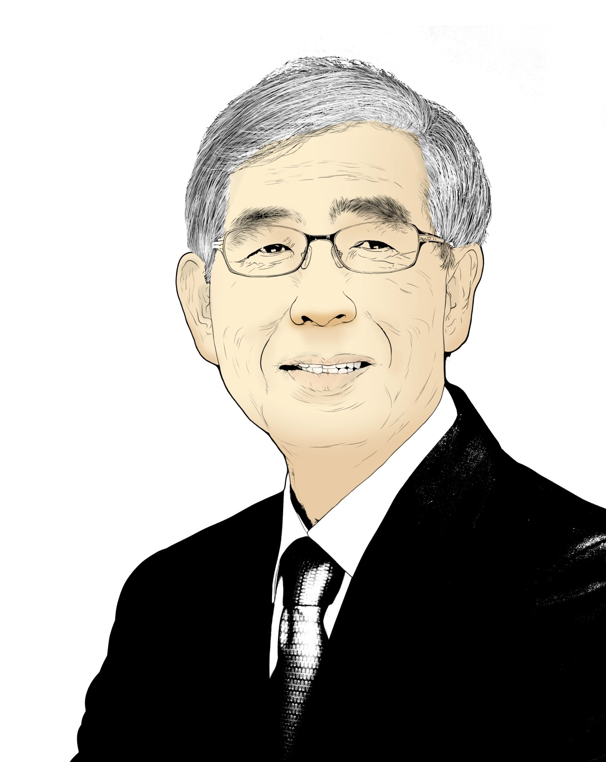

Slide 13
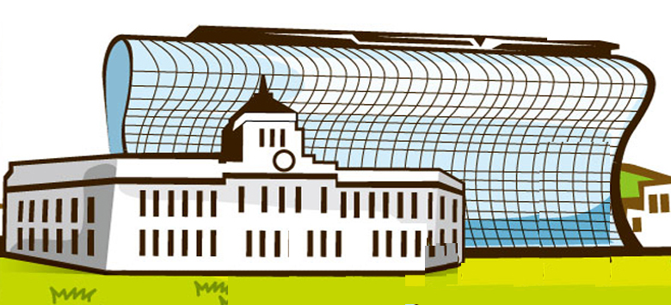
감사합니다

